Slide 1
«Алиментарные заболевания и их профилактика. Пищевые отравления, их классификация и профилактика»

Slide 2
«Здоровье сохранять – задача медицины, Болезней суть понять и устранить причины»

Slide 3
Основные группы заболеваний
ПОВТОР!

Slide 4
Основные группы заболеваний
Первичные (экзогенные) болезни и синдромы недостаточности и избыточного питания – алиментарные заболевания. Причинно-патогенетическая основа – хронический (реже острый) дефицит или избыток необходимых нутриентов
1 группа
Нутриенты – синоним пищевых и вкусовых веществ, первые обеспечивают обмен веществ и проявление жизненных функций организма,
вторые - вносят разнообразие в пищу им способствуют ее лучшему усвоению.

Slide 5
Основные группы заболеваний
Вторичные болезни недостаточного и избыточного питания, обусловленные энергетическими причинами – заболеваниями различных органов и систем, которые приводят к нарушению усвоения пищи, усилению распада и затрат пищевых
2 группа
Причина?
Ожирение – первичное (алиментарное) и вторичное (симптоматическое) – церебральное, гипоталамическое, эндокринное.
Вторичный рахит при заболеваниях почек, печени, обструкции желчных путей и т.д.

Slide 6
Основные группы заболеваний
Заболевания многофакторной этиологии, часто на фоне генетической склонности: Атеросклероз, гипертоническая болезнь, мочекаменная и желчекаменная болезнь, подагра, некоторые заболевания ЖКТ, злокачественные новообразования
3 группа
Алиментарные факторы риска

Slide 7
Основные группы заболеваний
Инфекционные (шигелез, сальмонелез, ящур) и паразитарные заболевания – гельминтозы (фактор передачи пищевые продукты (мясные, рыбные). Пищевые интоксикации (отравления).
Алиментарным путем могут передаваться опасные для организма ксенобиотики
4 группа
Ксенобиотики – чужеродные для человека химические вещества: соединения тяжелых металлов, пестициды, радионуклиды. Нитраты, нитриты, полициклические ароматические углеводороды, лекарственные средства и др.

Slide 8
Основные группы заболеваний
Непереносимость пищи (совокупность клинических реакций на пищу).
Пищевая аллергия (в основе лежит иммунологические механизмы развития патологии.
Псевдоаллергия – неспецифическая индивидуальная реакция на пищевые вещества, натуральные компоненты пищевых продуктов (тирамин, фенилэтиламин)
5 группа

Slide 9
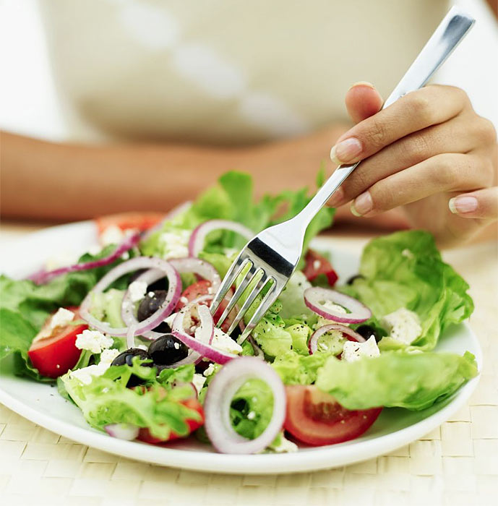
Алиментарные заболевания
– связаны с дефицитом или избытком пищевых веществ
Наиболее распространенные алиментарные заболевания
атеросклероз
гипертония
ожирение
сахарный диабет
остеохондроз
подагра
некоторые злокачественные образования
и т.д.
:

Slide 10
Пищевой статус (ПС)– это комплекс показателей, отражающих адекватность фактического питания реальным потребностям организма с учетом условий его существования.
Избыточный и недостаточный ПС
связаны с соответствующими нарушениями в количественных и качественных показателях фактического питания.
Оптимальный ПС
у человека, питающегося по нормам достаточным для реальных условий существования.
Квалифицированное выявление нежелательных отклонений пищевого статуса является важнейшим инструментом в профилактической работе врача

Slide 11
Недостаточный пищевой статус
неполноценный
преморбидный
патологический

Slide 12
Недостаточный пищевой статус
неполноценный
проявляется в снижении адаптационных возможностей организма в обычных условиях существования;
! симптомы алиментарной недостаточности еще не проявляются.

Slide 13
Недостаточный пищевой статус
преморбидный
на фоне снижения функциональных возможностей и изменения биохимических показателей
! появляются микросимптомы пищевой недостаточности

Slide 14
Недостаточный пищевой статус
патологический
! проявляется явными признаками алиментарной недостаточности с выраженными нарушениями структур и функций организма

Slide 15
Белково-энергетическая недостаточность
Болезни недостаточности питания связаны с недостатком в рационе белков, витаминов, минеральных веществ и микроэлементов
Алиментарный маразм
(кахексия)
Квашиоркор

Slide 16
Квашиоркор
у детей в возрасте 2-3 лет
Главной причиной заболевания является несбалансированное питание, особенно по белкам животного происхождения
Практически никогда квашиоркор не имеет исключительно пищевую этиологию:
в его возникновении очень часто участвуют инфекционные, психологические, культурные, религиозные факторы

Slide 17
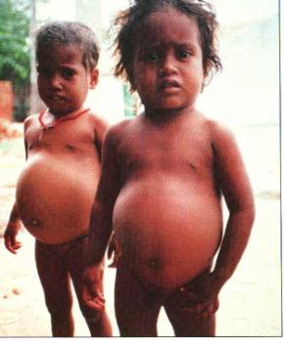
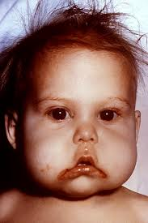
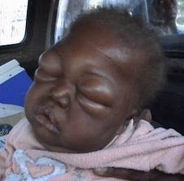

Slide 18
Алиментарный маразм
во всех возрастных группах, включая и взрослых, но чаще встречается у детей первого года жизни
Причинами являются социально-экономические факторы (голод), раннее прекращение грудного вскармливания без адекватного искусственного питания. Маразм часто сочетается с диареей инфекционной этиологии и туберкулезом
Алиментарный маразм сопровождается отставанием физического развития (отставание массы тела от возрастной нормы достигает 60%, происходит задержка роста) и мышечной дистрофией при отсутствии подкожного жира

Slide 19
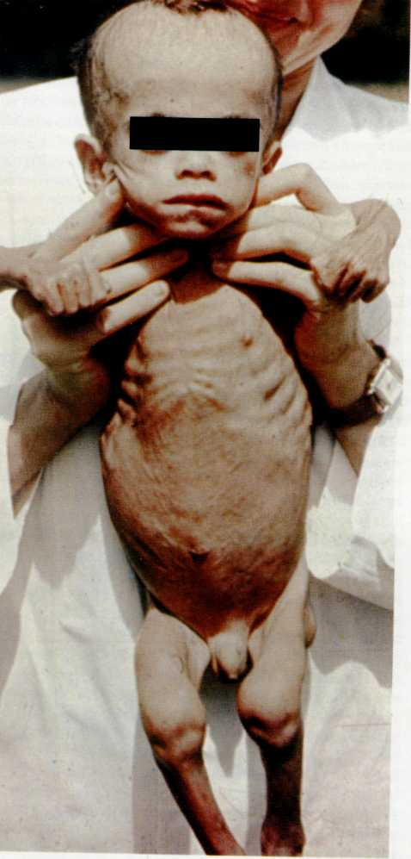
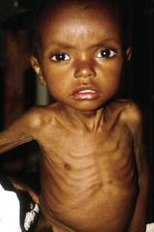
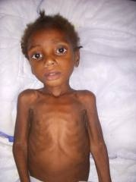

Slide 20
Гипо- и авитаминозные состояния
Авитаминоз - состояние полного истощения витаминных запасов в организме
Гиповитаминоз - резко снижено содержание того или иного витамин
Маргинальная (биохимическая) недостаточность. Проявляется до клинических симптомов недостаточности и обусловливает только биохимические нарушения

Slide 21
Дефицит витамина А
прогрессирующее поражение конъюнктивы и роговицы глаза (ксерофтальмия),
нарушение сумеречного зрения (гемералопия, «куриная слепота») и цветовосприятия.
кожные поражения в виде гиперкератоза, повышенную восприимчивость к инфекционным заболеваниям, метаплазию и кератинизацию покровных клеток дыхательных путей.

Slide 22
Недостаточность витамина D
Рахит - у многих детей раннего возраста, особенно проживающих в крупных городах.
У взрослых проявляется в форме остеопороза и остеомаляции.
В группу риска по развитию дефицитных по витамину D состояний входят беременные, лица, долго лишенные солнечного света и потребляющие много углеводов и пищу с дисбалансом кальция и фосфора;
Пожилые люди, исключающие из питания продукты животного происхождения;
Жители Крайнего Севера.

Slide 23
Недостаток витаминов группы В
«Упадок сил»
Периферические полиневриты
Раздражительность
Арибофлавиноз («географический язык», коньюктивит)
Кожные проявления, «заеды»

Slide 24
Недостаток витамина Е
Синдром хронической усталости
Риск по атеросклерозу и его осложнениям - ишемической болезни сердца и стенокардии.
Недостаточность токоферола играет важную роль в возникновении различных заболеваний печени и желчных путей.

Slide 25
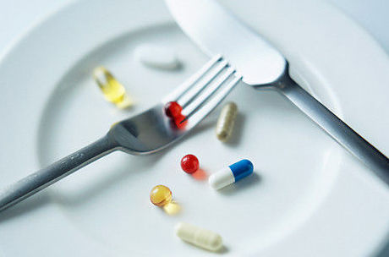
Болезни, обусловленные нарушениями поступления микроэлементов
микроэлементозы
Гипо
микроэлементозы
Гипер
микроэлементозы

Slide 26
Физиологическая потребность в микроэлементах взрослых (МР 2.3.1.2432-08)
Микроэлементы | Потребность, мг | Микроэлементы | Потребность, мг
Железо | 10 для мужчин | Селен | 0,055 для женщин
 | 18 для женщин |  | 0,07 для мужчин
Медь | 1 | Кремний | 30
Марганец | 2 | Хром | 0,05
Цинк | 12 | Йод | 0,15
Кобальт | 0,01 | Фтор | 4
Молибден | 0,07 | Хром | 0,05

Slide 27
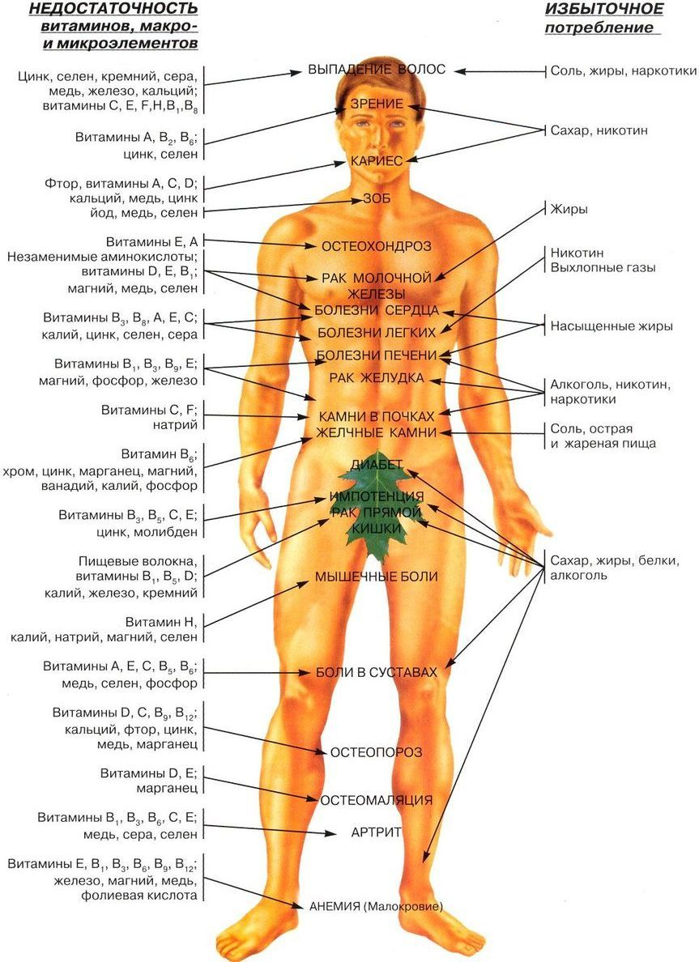

Slide 28
Избыточный пищевой статус
! атеросклероз, желчнокаменная болезнь, ожирение, подагра, сахарный диабет, гипервитаминоз, почечная недостаточность, гиперлипопротеидемия, гиперхолестеринемия, гипергликемия, азотемия, уратемия.

Slide 29
Метаболический синдром
Критериями являются:
Окружность талии более 94 см у мужчин и более 80 см у женщин,
Гликемия натощак более 6.1 ммоль/л,
Уровень триглицеридов более 1.7 ммоль /л,
Содержание липопротеидов высокой плотности менее 1 ммоль/л - у мужчин и менее 1.2 ммоль/л у женщин,
Артериальное давление более 130 /85 мм рт.ст.

Slide 30
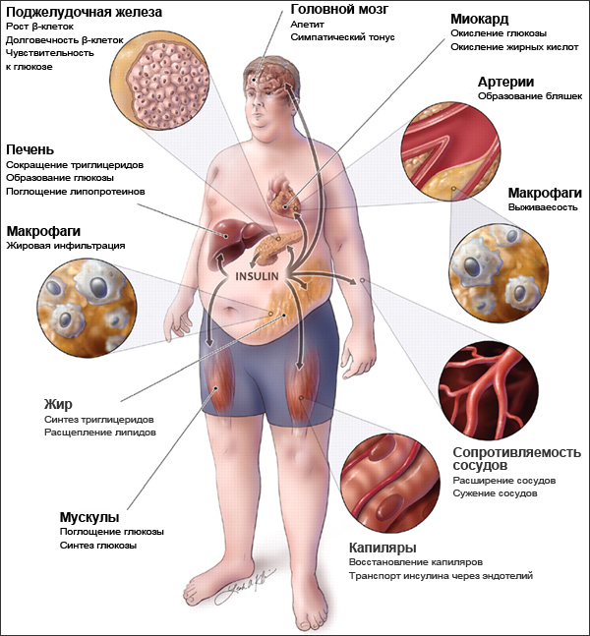

Slide 31
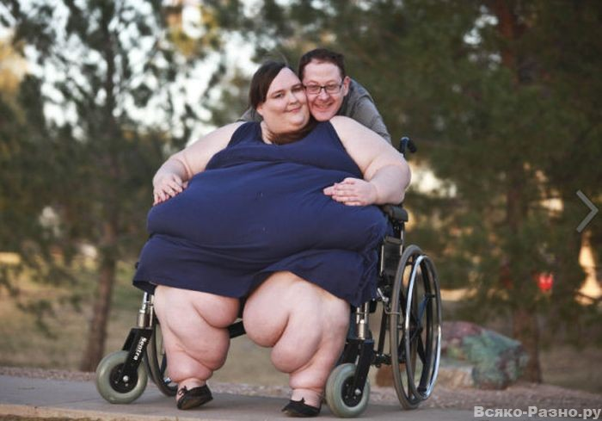
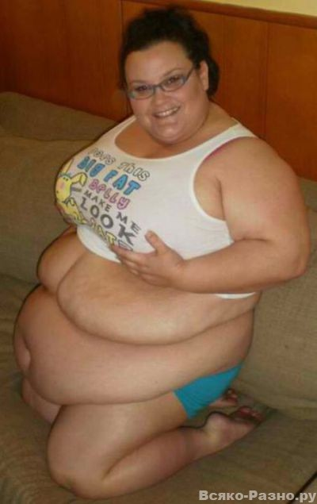
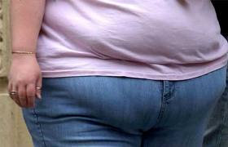

Slide 32
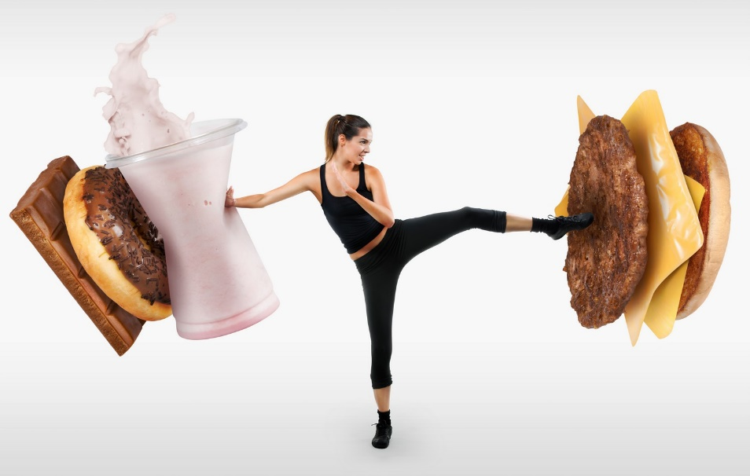
Метаболический синдром
У больных с ИБС ожирение увеличивает риск тяжелых осложнений на 21%, абдоминальное ожирение — на 55%.
Физиологически оправдано постепенное снижение веса на 400−500 г в неделю в течение 6−12 месяцев.

Slide 33
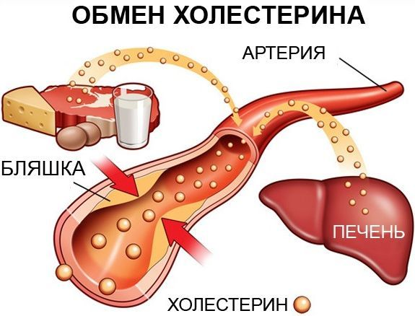
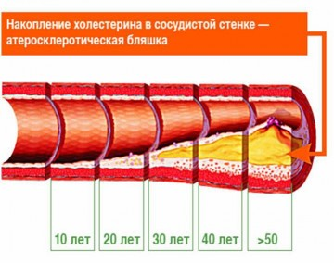

Slide 34
Природные антиканцерогены
Ингибиторы канцерогенеза | Основные источники
Аскорбиновая кислота | Овощи, фрукты
Ароматические изотиоцианаты | Капуста, листовые овощи
Кумарин, лактоны | Капуста
Пищевые волокна | Зерновые, фрукты, овощи
Флавоноиды | Чай, цитрусовые (кожура), шиповник, черноплодная рябина, красный перец, черная смородина, земляника, малина, вишня, облепиха, яблоки, сливы, виноград, бобовые
Индол | Капуста брокколи, кольраби, цветная капуста, редис, редька
Фенольные кислоты | Чай, кофе, бобовые, овес, яблоки, картофель
Протеазные ингибиторы | Бобовые, грецкие орехи
Соединения селена | Морепродукты, почки, печень, мясо, чеснок, растительное масло, орехи
α-Токоферол | Растительное масло, зеленый горох, кочанный салат, овес, кукуруза, рожь, пшеничные зародыши, обойная мука, спаржа

Slide 35
ПИЩЕВЫЕ ОТРАВЛЕНИЯ И ЗАБОЛЕВАНИЯ С ПИЩЕВЫМ ПУТЕМ ПЕРЕДАЧИ

Slide 36
Пищевое отравление - это острое неконтагиозное заболевание, возникающее в результате употребления пищи, массивно обсемененной определенными видами микроорганизмов или содержащей токсичные для организма вещества микробной или немикробной природы.

Slide 37
Пищевые отравления по этиологии разделяют на три группы
Микробные
(до 95-97 % )
Немикробные
Неустановленной этиологии

Slide 38
Общие признаки пищевых отравлений
массовое начало среди людей, употреблявших пищу из общего источника
внезапность возникновения (вспышка) и короткий инкубационный период (6-24 ч)
не передается от больного человека здоровому, имеет только пищевой путь передачи

Slide 39
К пищевым отравлениям не относятся заболевания
Дизентерия Зонне, паратиф В
Преднамеренное введение в пищу какого-либо яда с целью самоубийства или алкогольного опьянения.
Ошибочное использование в пищу какого-либо ядовитого вещества
Пищевые аллергии.
Поступление в организм избыточного количества витаминов, лекарств и других пищевых веществ.

Slide 40
Микробные
Токсикоинфекции
острые, нередко массовые заболевания, возникающие при употреблении пищи, содержащей массивное количество (105 -106
и более на 1 г продукта) живых возбудителей и их токсинов, выделенных при размножении и гибели микроорганизмов
Микотоксикозы
а) Афлатоксикоз
б) Фузариозы (1.алиментарно- токсическая алейкия, 2.отравление пьяным хлебом)
в) Эрготизм
Бактериальные токсикозы (пищевые интоксикации)
острое заболевание, возникающее при употреблении пищи, содержащей токсин, накопившийся в результате развития специфического возбудителя. При этом сам возбудитель в пище может отсутствовать или обнаруживаться в небольшом количестве. а)стафилококковые интоксикации б) ботулизм Миксты (смешанной этиологии)

Slide 41
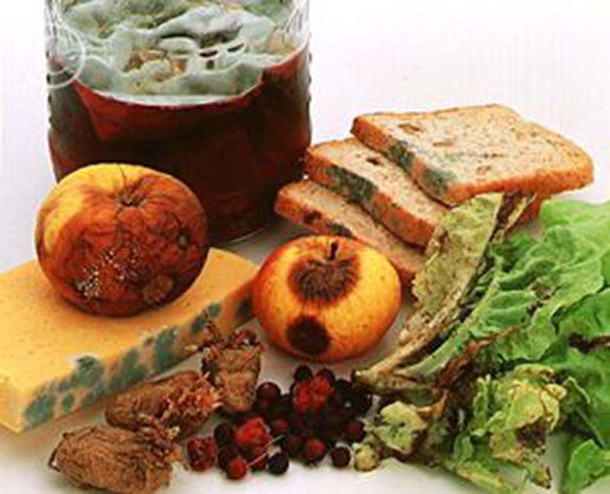
Микотоксины
Проникают в молоко, мясо и яйца
Афлатоксины
продуцентами являются, некоторые штаммы грибов, которые могут развиваться на различных пищевых продуктах в любых климатических поясах, кроме холодного.
Клиника
Обладают гепатотропным действием.
Вызывают коагуляционные и жировые некрозы печени.
Клиника отравлений напоминает картину отравления
бледной поганкой, с большим процентом летальности.

Slide 43
Немикробные
Отравления продуктами растительного и животного происхождения, ядовитыми при определенных условиях
Отравления примесями химических веществ
Отравления продуктами растительного и животного происхождения, ядовитыми по своей природе

Slide 44
Пищевые отравления немикробной природы вызываются:
продуктами ядовитыми сами по себе
(животного и растительного происхождения)
временно ядовитыми продуктами
(зеленый картофель, некоторые морепродукты),
продуктами, имеющими ядовитые примеси (пестициды, вкусовые добавки, продукты брожения)

Slide 45
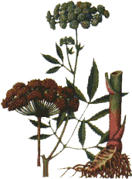
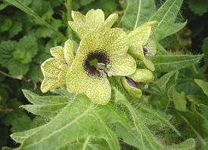
В Российской Федерации к ядовитым растениям относятся: растения вызывающие преимущественное поражение нервной системы
Аконит – токсическое действие - алкалоид аконитин и зонгорин: ядовитые органы все вегетативные органы, в особенности корневые шишки.
Белена и Красавка – токсическое действие – алкалоиды: атропин гиосциамин, скополамин; ядовитые органы листья, корень, семена, ягоды.
Вех ядовитый – токсическое действие – цикутоксин; ядовитые органы корневище веха.

Slide 46
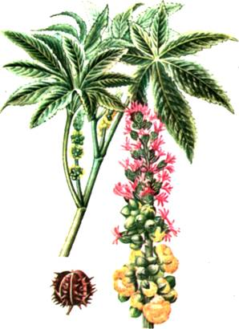
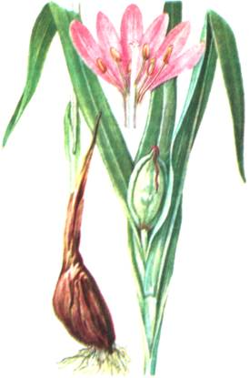
растения, вызывающие преимущественно поражение ЖКТ
«Волчье лыко» - токсическое действие гликозид дафнин, дафнетоксин, мезерин; флавоноиды си-тостер ин ; ядовитые органы - кора (луб), листья, цветки, плоды.
Безвременник - токсическое действие алкалоиды, колхицин, колхамин; ядовитые органы клубнелуковицы и семена.
Клещевина - ядовитые свойства гликопротеин — рицином и алкалоид — рицинин; ядовитые органы семена (жмых).

Slide 47
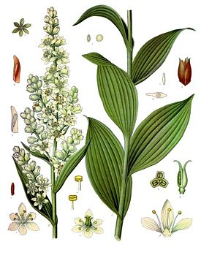
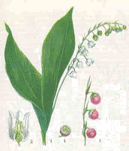
растения, вызывающие преимущественно поражение СЕРДЦА
Наперстянка - токсическое действие гликозиды (карденолиды), флавоноиды, стероидные сапонины ; ядовитые органы листья.
Чемерица - токсическое действие алкалоид –вератрин; ядовитые органы — корни.
Ландыш - токсическое действие сапонин конвалларин и ряд сердечных гликозидов (конвалламарин, конваллатоксин); ядовитые органы плоды (могут поедаться детьми).

Slide 48
растения, вызывающие преимущественно поражение ПЕЧЕНИ
Крестовник- токсического действия алкалоиды пирролизиновой структуры: платифиллин, сенецифиллин, саррецин; ядовитые органы все растение; максимум веществ в подземных частях.

Slide 49
Профилактика отравлений ядовитыми растениями
Санитарное просвещение населения, в частности в детских садах и школах;
Исключение контакта детей с этими растениями
При обнаружении ядовитых растений проводить очистку участка и перекапывание почвы

Slide 50
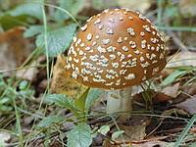
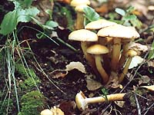
Отравление грибами различают 3 группы: съедобные, условно-съедобные, ядовитые
Ядовитые грибы - это те, которые могут вызвать отравление человека и животных. Белки таких грибов быстро разлагаются с образованием ядовитых азотистых оснований, поэтому отравление может быть вызвано и не ядовитыми, но не свежими грибами. Наиболее опасны: бледная поганка, мухомор, ложный опенок

Slide 51
Ядовитые грибы
Строчки (Gyromitra) — с мозговидно-извилистой поверхностью шляпки и частично приросшими краями. Наиболее распространены сморчок настоящий (М. esculenta), сморчок степной (М. steppicola), шапочка сморчковая (V. bohemica) и строчок обыкновенный (G. esculenta), произрастающий в сосновых борах. Эти виды строчков используют в пищу.
Однако в строчке содержится ядовитое вещество гиромитрин, способное вызвать тяжёлые отравления, поэтому грибы следует перед приготовлением пищи мелко изрезать и прокипятить, после чего отвар слить (ядовитое вещество, легко растворимое в горячей воде).

Slide 52
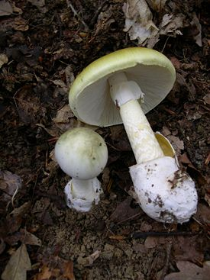
Ядовитые грибы
Бледная поганка – токсины аманитоксин (ЛД50 α-аманитина составляет 0,1 мг/кг) , аманитогемолизин, фаллоидин; отравление приводит к прекращению синтеза белков и к разрушению клетки (цитолизу).
Мухомор – токсин мускарин, содержание не превышает 0,02 %; характерен мускариновый синдром: саливация, потоотделение, рвота, понос, брадикордия, коллапс, сужение зрачков, отек легких.

Slide 53
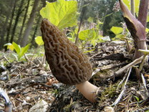
Условно-съедобные грибы
Сморчок обыкновенный - Morchella esculenta Pers –
Ранневесенний гриб, растёт в апреле – мае.
Встречается преимущественно в центральных и юго-западных районах европейской части страны. Условно-съедобный очень вкусный гриб третьей категории. В странах Западной Европы считается деликатесным грибом. Используется главным образом для сушки и жарения.

Slide 54
Профилактика отравления ядовитыми грибами:
а) запрет на продажу грибов в неустановленных законом местах;
б) если не знаешь точно, что гриб съедобен, - лучше такой гриб не брать;
! Запомните главное правило грибника: сомневаешься - не бери и даже не пробуй языком на вкус!
б) нельзя собирать застаревшие съедобные грибы, они могут быть ядовитыми;
в) сморчки, строчки и другие грибы перед употреблением нужно мелко нарезать и дважды прокипятить, а воду после каждого кипячения сливать, отвар ядовит;
г) многие грибы требуют предварительной обработки - вымачивания в крепком растворе соли и последующего кипячения;
д) не собирать у автотрасс и на экологически неблагополучных территориях;
д) санитарное просвещение населения о видах грибов и их внешних признаков.

Slide 55
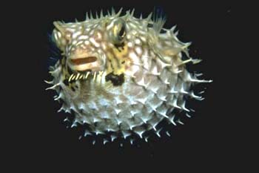
Отравление тканями животных, ядовитых по своей природе
Рыба фугу или иглобрюх- фугу - японское название иглобрюхов, водится у Гавайских островов; яд, который содержится в различных органах фугу, называется тетродотоксин (белый порошок), антидот против тетродотоксина неизвестен...
Органы некоторых рыб (маринка, усач, ядовитая акула)
Железы внутренней секреции (надпочечники и поджелудочная железа) убойных животных

Slide 56
Отравление продуктами растительного и животного происхождения при определенных условиях
название | токсины | профилактика
Белая фасоль | лимарин (цианогенный гликозид), фазин | тщательное вываривание фасоли
Косточки абрикосов, персиков, миндального ореха | амигдалин (цианогенный гликозид), | ограничение применения в кондитер/промышленности
Буковые орехи | фагин | поджаривать
Проросший картофель | соланин | не использовать в пищу зеленый картофель
Мидии | анатоксин А, сигуатеротоксин, микроцистин | При красном окрашивании и ночной люминесценции моря прекратить лов мидий
Маниока | глюкозид | сушить и варить
Пчелиный мед | яды диких растений | сеять культуры для сбора нектара

Slide 57
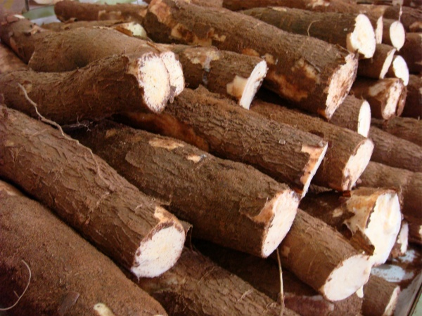
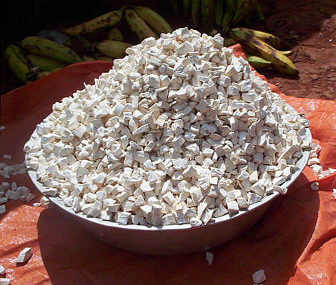
МАНИОКА

Slide 58
Отравление примесями химических веществ
Отравления примесями химических веществ связаны с включением этих веществ в «пищевую цепочку» и накопления в продуктах питания в качестве чужеродных веществ или их поступлением в пищу в процессе ее переработки и в результате миграции из оборудования инвентаря, тары и упаковочных материалов

Slide 59
Основные группы заболеваний
Инфекционные (шигелез, сальмонелез, ящур) и паразитарные заболевания – гельминтозы (фактор передачи пищевые продукты (мясные, рыбные). Пищевые интоксикации (отравления).
Алиментарным путем могут передаваться опасные для организма ксенобиотики
4 группа
Ксенобиотики – чужеродные для человека химические вещества: соединения тяжелых металлов, пестициды, радионуклиды. Нитраты, нитриты, полициклические ароматические углеводороды, лекарственные средства и др.

Slide 60
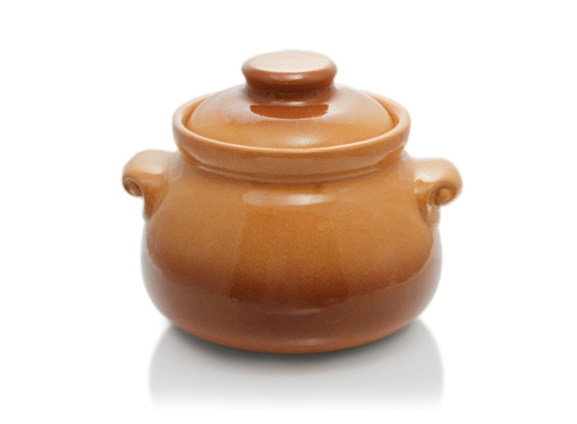
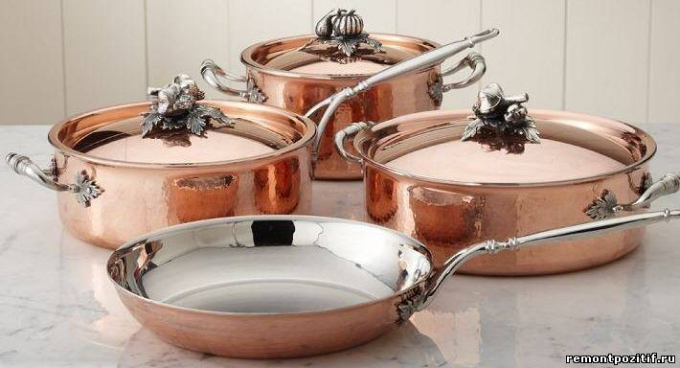
Отравления примесями, мигрирующими в продукты из оборудования, инвентаря, тары, упаковочных пленок
Свинец вызывает хронические отравления, которые возникают при длительном использовании некачественной посуды посуды (часто глазурованной) для изготовления и хранения пищи
Соли меди и цинка вызывают только острые отравления, т.к. они почти не всасываются из желудочно-кишечного тракта, поэтому выраженного общего действия на организм не оказывают. Соли меди и цинка попадают в пищу из медной и оцинкованной посуды

Slide 61
Ядовитые примеси и профилактика отравлений
Соли металлов:
Pb – ПДК в олове консервных банок - 0,04%,
в полуде кастрюль и глазури -1%
Cu – медная посуда
Zn – цинковая посуда
Hg – «болезнь Минамата»

Slide 62
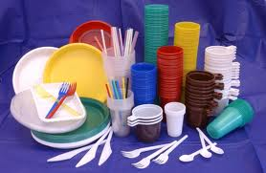
Пластмассовая посуда.
Опасность представляют не полимерная основа, а добавки (стабилизаторы, антиоксиданты, красители и др.) и незаполимеризованные мономеры.
Остаточное количество мономеров не должно быть более 0,03-0,07%.

Slide 63
Меламин — химическое вещество, органическое основание, тример цианамида, в основе структуры которого находится 1,3,5-триазин. Представляет собой бесцветные кристаллы.
Свойства: t_{пл} 354 °C; практически нерастворим в холодной воде и большинстве органических растворителей.
Меламин — основание, с кислотами образует соли (C₃H₆N₆×HCl и др.), разлагающиеся при нагревании. Получают меламин из мочевины CO(NH₂)₂ при 350—450°С и давлении 50-200 МПа.

Slide 64
Применение
Применяют в производстве меламино-формальдегидных смол (пластмассы, клеи, лаки), ионообменных смол, дубителей, гексахлормеламина, используемого в производстве красителей и гербицидов.
Меламин применяется при производстве удобрений, а также в качестве небелкового источника азота для домашнего скота. Однако в 1978 году был сделан вывод о «неприемлемости меламина как небелкового источника азота, так как он медленнее и недостаточно полно гидролизуется по сравнению с другими — например, мочевиной». Меламин использовался некоторыми недобросовестными производителями при производстве пищевых продуктов для повышения измеряемой при анализе концентрации белка: при анализе методами Кьельдаля. Такая фальсификация пищевых продуктов явилась опасной для здоровья потребителей.

Slide 65
Меламиновый пластик
При контакте с жидкостями пластик, в особенности горячий, начинает активно выделять содержащийся в материале формальдегид. Эмиссия формальдегида в пищу продолжается всё время использования, так как содержание его в пластмассе очень велико. Дополнительно усиливают эмиссию трещины и царапины на поверхности посуды.
Отдельную опасность представляет нанесённый на посуду рисунок, так как для него используются краски с высоким содержанием тяжёлых металлов (свинец, кадмий, марганец), а стойкость красок остаётся под вопросом.
Notes:
МП – представляет реальную опасность при использовании его для производства посуды.

Slide 66
Политетрафторэтилен
Политетрафторэтиле́н, тефло́н (-C₂F₄-)_{n} — полимер тетрафторэтилена (ПТФЭ), пластмасса, обладающая редкими физическими и химическими свойствами и широко применяемая в технике и в быту.
Слово «Тефлон®» является зарегистрированной торговой маркой корпорации DuPont. Непатентованное название вещества — «политетрафторэтилен» или «фторополимер».

Slide 67
Свойства
Физические: Тефлон — белое, в тонком слое прозрачное вещество, по виду напоминающее парафин или полиэтилен. Обладает высокой тепло- и морозостойкостью, остается гибким и эластичным при температурах от —70 до +270 °C, прекрасный изоляционный материал. Тефлон обладает очень низкими поверхностным натяжением и адгезией и не смачивается ни водой, ни жирами, ни большинством органических растворителей.
Химические: По своей химической стойкости превышает все известные синтетические материалы и благородные металлы. Не разрушается под влиянием щелочей, кислот и даже смеси азотной и соляной кислот. Разрушается расплавами щелочных металлов, фтором и трифторидом хлора.

Slide 68
Опасность тефлона
Сам по себе полимер очень устойчив и инертен в обычных условиях. Однако при нагревании свыше 200 °C, ПТФЭ разлагается с образованием токсичных продуктов. Кроме того, в производстве и при деструкции полимера, возможно образование перфтороктановой кислоты (сокращённо PFOA, которая по-прежнему используется в производстве тефлоновых покрытий.
Однако фирма DuPont, единственный производитель PFOA в США, согласилась удалить остатки реагента со своих предприятий до 2015 г., хотя и не обязалась полностью исключить её применение.
Недавно тефлон стали связывать с повышением уровня холестерина и триглицеридов у людей, у животных заметны изменения объемов мозга, печени и селезенки, одновременно рушится эндокринная система, повышается риск рака, бездетности и отставания в развитии. Доказано, что C-8, попадая в организм лабораторных крыс, вызывает у них злокачественные опухоли, может привести к мутациям у потомства и нарушениям иммунной системы.

Slide 69
!? Тефлоновая посуда вредит здоровью Люди, использующие кухонную посуду с антипригарным покрытие, чаще других имеют проблемы с щитовидной железой - к такому выводу пришли британские исследователи из Университета Эксетера.

Slide 70
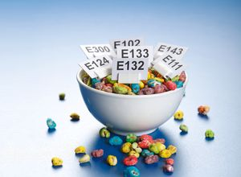
Отравления пищевыми добавками
По определению ВОЗ (Всемирной организации здравоохранения) пищевые добавки - это природные соединения и химические вещества, которые сами по себе обычно не употребляются в пищу, но в ограниченных количествах преднамеренно вводятся в продукты.
Европейская комиссия по пищевым добавкам помечает их буквой «Е» - это сокращение от "Europe". Затем следует трех- или четырехзначная цифра, в которой закодировано полное название химического соединения.

Slide 71
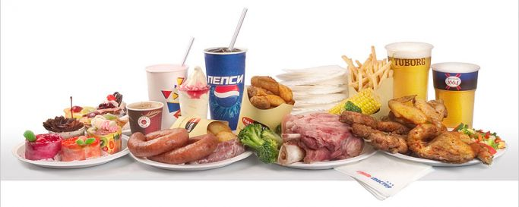
Е-1** - это красители искусственного или натурального происхождения.
Код консервантов - Е-2**, они предупреждают развитие бактерий в продуктах.
Антиокислители (Е-3**) предупреждают окисление жиров, препятствуют развитию токсичных бактерий.
Токоферолы и витамин Е закодированы под Е-306 и Е-309 – это безопасные добавки, чего нельзя сказать про антиокислители BHA (Е-320) и BHT (Е-321).
Стабилизаторы и эмульгаторы (Е-4**) улучшают текстуру и внешний вид продуктов.
Широко используются подсластители (Е-4** и Е-9**), они примерно в 200 раз слаще сахара. Некоторые из них (например, Е-952 – цикламат, используемый в газированных напитках) недостаточно безопасны.
Усилители вкуса и другие добавки (Е-2**, Е-3**, Е-5**, Е-9**) применяются как на стадии приготовления, так и в конечных продуктах.

Slide 72
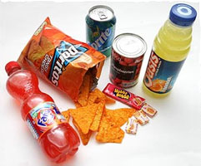
Профилактические мероприятия:
- не покупать продукты с неестественно яркой, кричащей окраской; - досконально изучать этикетку; - выбирать свежие сырые овощи и фрукты; - не покупать продукты с чрезмерно длительным сроком хранения; - чем меньше список ингредиентов, тем меньше добавок; - не покупать готовые соки, делать их самим; - не перекусывать чипсами, готовыми завтраками, супами из пакетика, хот-догами, всевозможными бургерами; - покупать замороженные овощи; - отказаться от переработанных или законсервированных мясных продуктов.

Slide 73
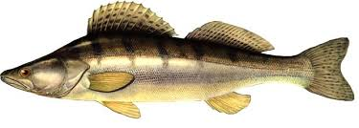
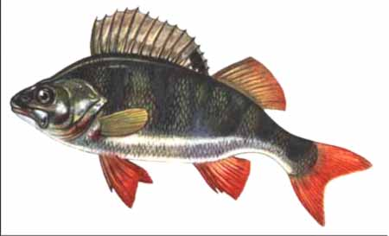
Пищевые отравления
неустановленной этиологии
Гаффская болезнь встречается только среди прибрежного населения определенных водоемов, поэтому это отравление связывают с потреблением рыбы. Установлена несомненная связь гаффской болезни с употреблением щуки, судака, окуня и др., которые по неизвестным причинам периодически приобретают токсические свойства.
Летальность при некоторых вспышках гаффской болезни достигала 2%. Смерть во время приступа наступает от асфиксии вследствие поражения мышц диафрагмы и межреберных мышц.

Slide 74
Знать, чтобы предвидеть. Предвидеть, чтобы управлять.
Конт О., французский философ

